Slide 1
ГБОУ СОШ №1191 дошкольное отделение «Росинка»
Работу подготовили воспитатели гр. № 1
Проничева Л.Н.
Карасева Т.Н.

Slide 2
ЛЕСНЫЕ ЖИТЕЛИ

Slide 3
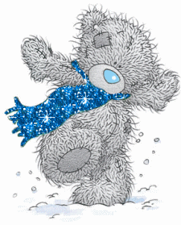
Наступила зима. В лесу тихо и только белый снег падает из серых туч. Но лесные жители не спят. Зимой в лесу много снега. И мы можем встретить в нем много разных диких зверей.

Slide 4
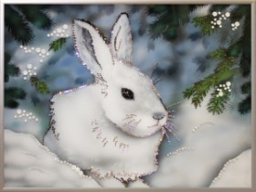
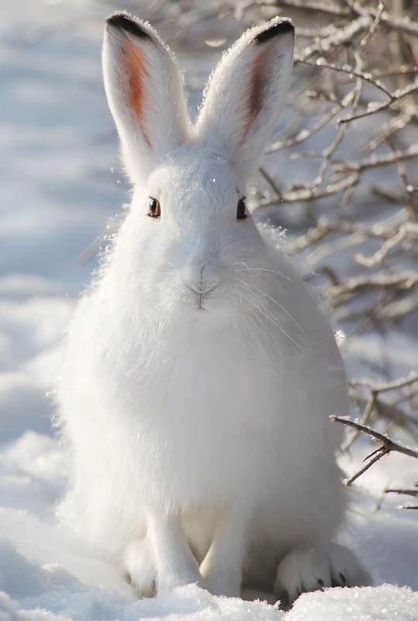
ЗАЯЦ БЕЛЫЙ
Из сугроба на опушке,
Чьи-то выглянули ушки.
И помчался прыг да скок,
Белый маленький зверек!

Slide 5
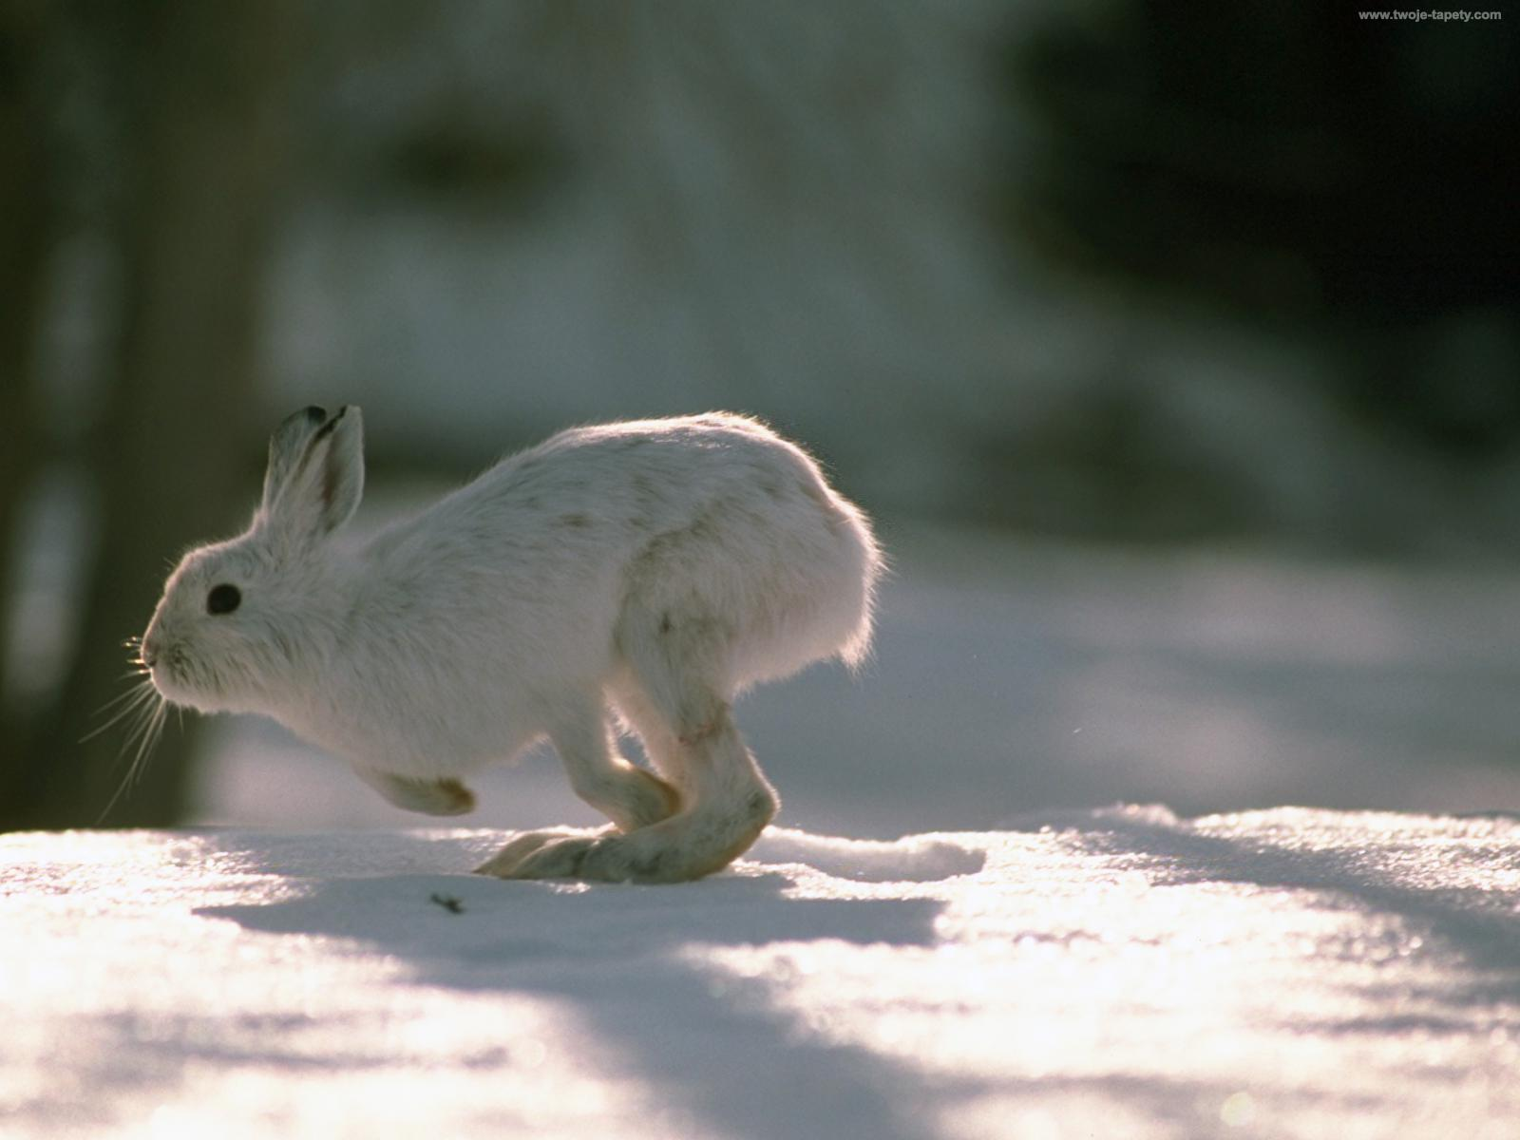

Slide 6
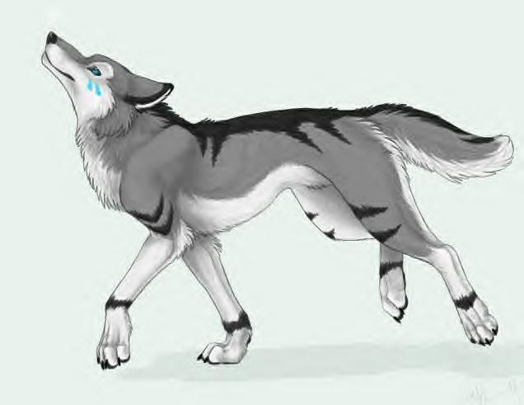
ВОЛК
Зайчишка зайка беленький под елочкой скакал.
Порою волк, сердитый волк, рысцою пробегал.

Slide 7
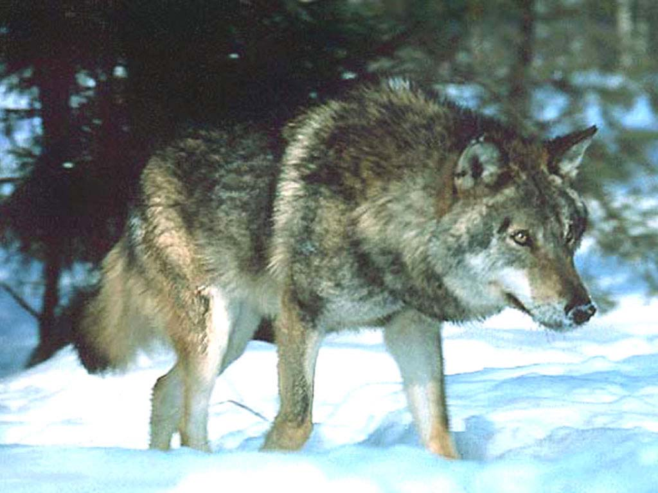

Slide 8
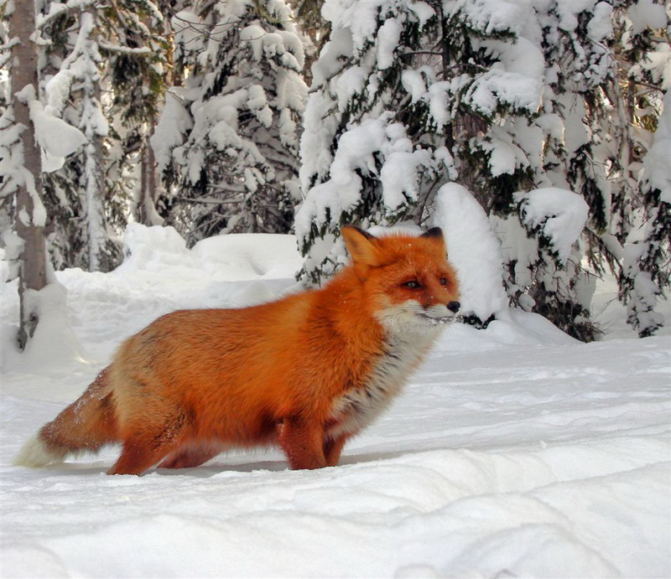
РЫЖАЯ ЛИСИЦА
Рыжая плутовка, Хитрая да ловкая. Хвост пушистый, Мех золотистый. В лесу живет, В деревне кур крадет.

Slide 9
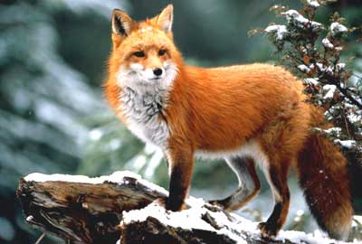
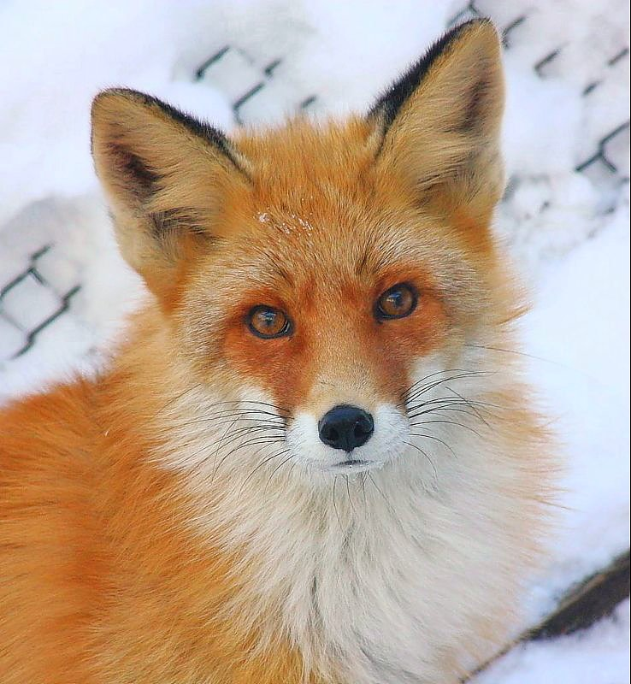
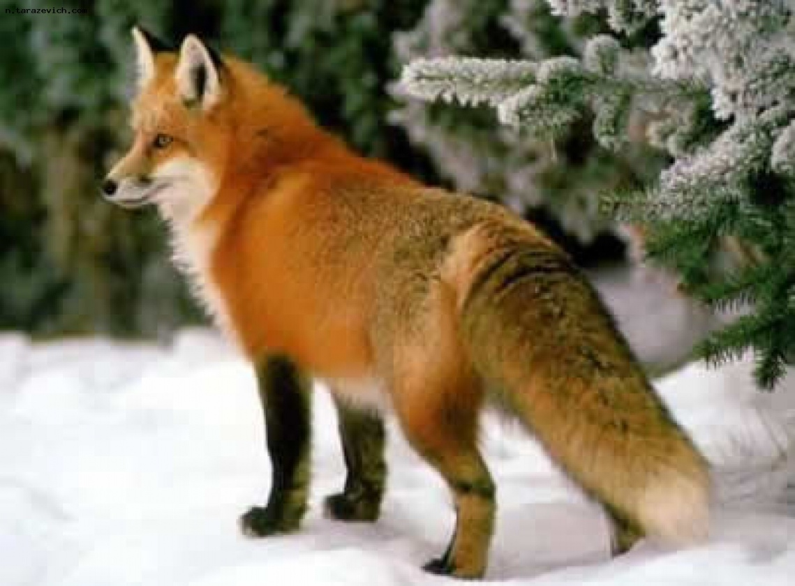

Slide 10
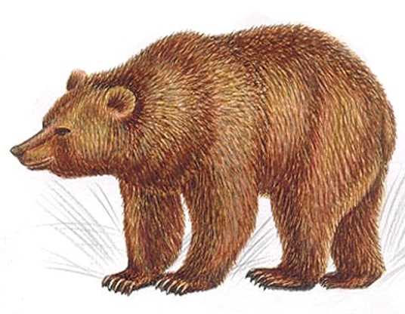
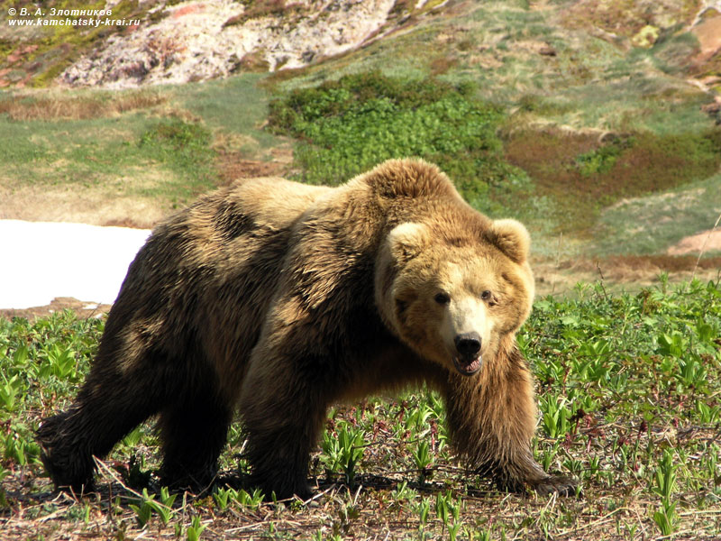
МЕДВЕДЬ
Косолапый и большой,
Спит в берлоге он зимой.
Любит шишки, любит мёд,
Ну-ка, кто же назовет?

Slide 11
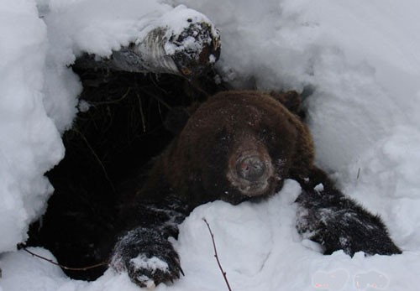
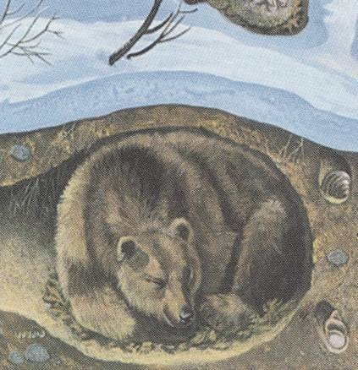
Тише, дети, не шумите!
Вы медведя не будите…
Спать он будет до весны!

Slide 12
Молодцы , малыши, всем спасибо от души!
Благодарим за внимание

Slide 13
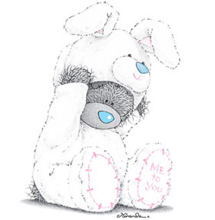
К
О
Н
Е
Ц

